Slide 1
Banco de Dados
Conteúdo: SQL – MYSQL – SELECT - join

Slide 2
Select em mais de uma tabela
Para realizar o select em mais de uma tabela, basta acrescentar após a cláusula FROM do comando SELECT o nome das tabelas que deseja selecionar os dados. Então deve utilizar a cláusula WHERE na condição de união das tabelas, ou seja, as respectivas chaves primária e estrangeira. Sintaxe:
SELECT Tabela1.coluna1, Tabela1.coluna2, Tabela2.coluna1
FROM Tabela1, Tabela2
WHERE Tabela1.chave_primaria = Tabela2.chave_estrangeira
OBS.: Note que é opcional colocar a identificação da tabela antes do nome das colunas na lista de campo do comando SELECT. Contudo, essa é uma prática recomendada para facilitar o entendimento do comando.

Slide 3
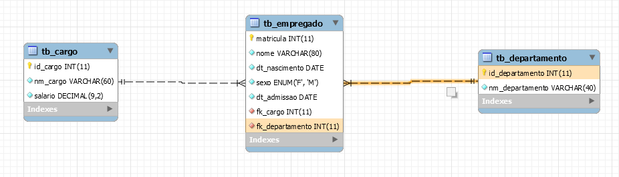
JOIN
O JOIN permite juntar duas ou mais tabelas, dentro de um único comando SELECT.
Considere o banco de dados a seguir:

Slide 4
Select em mais de uma tabela sem usar join
Para fazer o select em mais de uma tabela é necessário usar a cláusula WHERE unindo a chave primária à estrangeira das tabelas afetadas pelo comando SELECT.

Slide 5
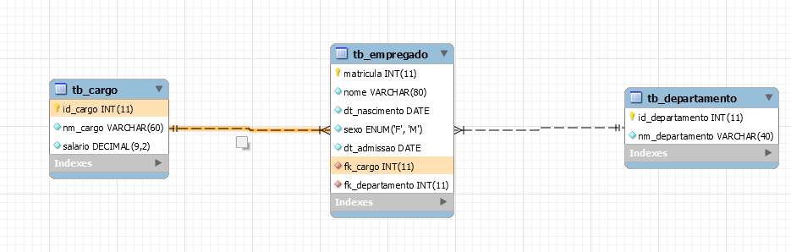
Selecione matricula e nome do empregado, nome do cargo e salario de todos os empregados
select matricula, nome, nm_cargo, salario
from tb_empregado , tb_cargo
where fk_cargo = id_cargo order by nome;

Slide 6
Selecione nome do empregado, nome do departamento de todos os empregados em ordem alfabética de nome
select matricula, nome, nm_departamento
from tb_empregado, tb_departamento
where fk_departamento = id_departamento
order by nome;

Slide 7

JOIN

Slide 8
Join
O que são SQL Joins? São cláusulas usadas para combinar linhas de duas ou mais tabelas, baseadas em campos comuns entre essas tabelas.
Tipos de SQL Joins:
INNER JOIN retorna todas as linhas quando há pelo menos uma correspondência em ambas as tabelas;
LEFT JOIN retorna:
Todas as linhas da tabela da esquerda; e
As linhas correspondentes da tabela da direita;
RIGHT JOIN retorna:
Todas as linhas da tabela direita; e
As linhas correspondentes da tabela da esquerda;
FULL JOIN retorna todas as linhas quando há uma correspondência em uma das tabelas. OBS.: O MYSQL não tem o FULL JOIN

Slide 9
Selecione matricula e nome do empregado, nome do cargo e salario de todos os empregados – usando JOIN
select matricula, nome, nm_cargo, salario
from tb_empregado INNER JOIN tb_cargo
ON fk_cargo = id_cargo
order by nome;

Slide 10
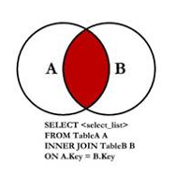
Selecione matricula e nome do empregado, nome do cargo e salario de todos os empregados - usando INNER JOIN
select matricula, nome, nm_cargo, salario
from tb_empregado INNER JOIN tb_cargo
ON fk_cargo = id_cargo order by nome;

Slide 11
Selecione nome do empregado, nome do departamento de todos os empregados em ordem alfabética de nome - usando INNER JOIN
select matricula, nome, nm_departamento
from tb_empregado INNER JOIN tb_departamento
ON fk_departamento = id_departamento
order by nome;

Slide 12
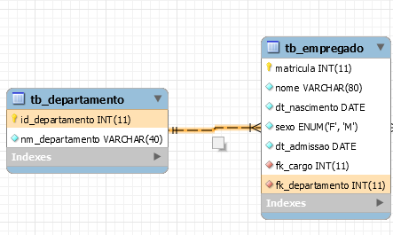
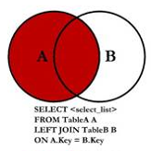
Selecione nome dos departamentos e nome de todos os empregados, deve aparecer o nome de todos os departamentos inclusive os departamentos que não tem empregados trabalhando - usando LEFT JOIN
select matricula, nome, nm_departamento
from tb_departamento LEFT JOIN tb_empregado
ON fk_departamento = id_departamento ;

Slide 13
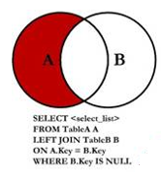
Selecione apenas os nome dos departamentos que não tem empregados trabalhando - usando LEFT JOIN
select matricula, nome, nm_departamento
from tb_departamento LEFT JOIN tb_empregado
ON fk_departamento = id_departamento
WHERE fk_departamento is null;

Slide 14
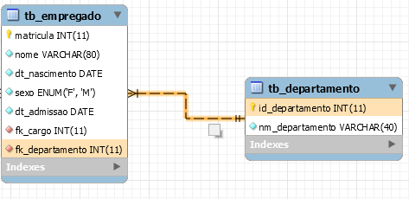
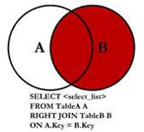
O mesmo resultado pode ser obtido pelo select usando o right join - apenas invertendo a ordem das tabelas no comando from
select matricula, nome, nm_departamento
from tb_empregado RIGHT JOIN tb_departamento
ON fk_departamento = id_departamento ;

Slide 15
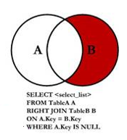
Selecione apenas os nome dos departamentos que não tem empregados trabalhando - usando RIGHT JOIN
select matricula, nome, nm_departamento
from tb_empregado RIGHT JOIN tb_departamento
ON fk_departamento = id_departamento
WHERE fk_departamento is null;

